Slide 1
Examenspreekuur Nederlands vwo

Slide 2
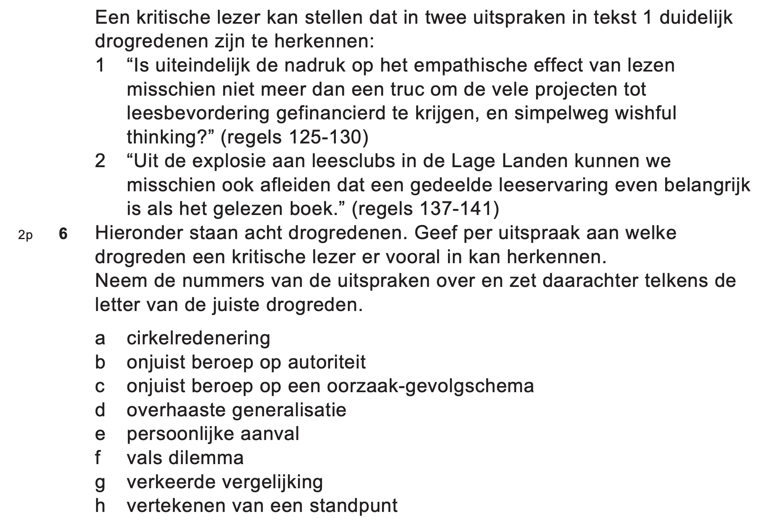
Drogredenen

Slide 3
Drogredenen 🡪 afgeleid van schema’s
Argumentatieschema’s naar
Oorzaak en gevolg 🡪
Kenmerk of eigenschap 🡪
Voor- en nadelen 🡪
Voorbeelden 🡪
Vergelijking 🡪
Autoriteit 🡪
Drogredenen!
Onjuist oorzakelijk-gevolgrelatie
Onjuist beroep op kenmerk- of eigenschap
Overdrijven van voor- of nadelen
Overhaaste generalisatie
Verkeerde vergelijking
Onjuist beroep op autoriteit

Slide 4
Drogredenen
Onjuist oorzakelijk-gevolgrelatie
Onjuist beroep op kenmerk- of eigenschap
Overdrijven van voor- of nadelen
Overhaaste generalisatie
Verkeerde vergelijking
Onjuist beroep op autoriteit
Persoonlijke aanval
Ontduiken van de bewijslast
Cirkelredenering
Vertekenen van het standpunt
Bespelen van publiek
Vals dilemma

Slide 6
Eindexamen Nederlands 2026
35 vragen
7 meerkeuzevragen
3 onderdelen:
1: 18 vragen - 37 punten
2: 8 vragen - 14 punten
3: 9 vragen - 24 punten
Notes:
KIJKERSVRAAG - ARNOUD

Slide 7
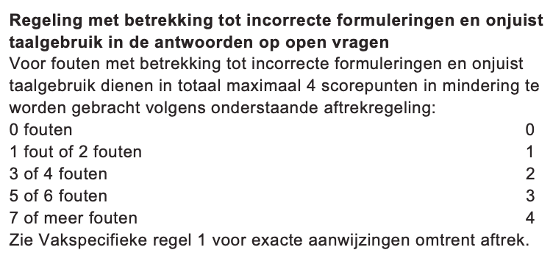
Hoe werkt de taalaftrek?
  Dus stel: je behaalt 34 van de - in totaal te behalen - 75 punten = 5,9
  Dan zouden er maximaal 4 punten van de 34 af kunnen = 30 punten = 5,4

Slide 8
Hoe werkt de taalaftrek?
Let op correct overnemen van namen, landen (hoofdletters dus!)
  Meneer Van Dijk, Jonge Jury, Bijbel
Let op samenstellingen (schrijf zo veel mogelijk aan elkaar):
  Kritiek punt/ boek keuze/ jeugd literatuur
En moeilijke woorden:
  Verassen, indentificatie
In de tekst staan ze altijd goed geschreven.
Het is hij/zij wil! En: zij hebben.

Slide 9
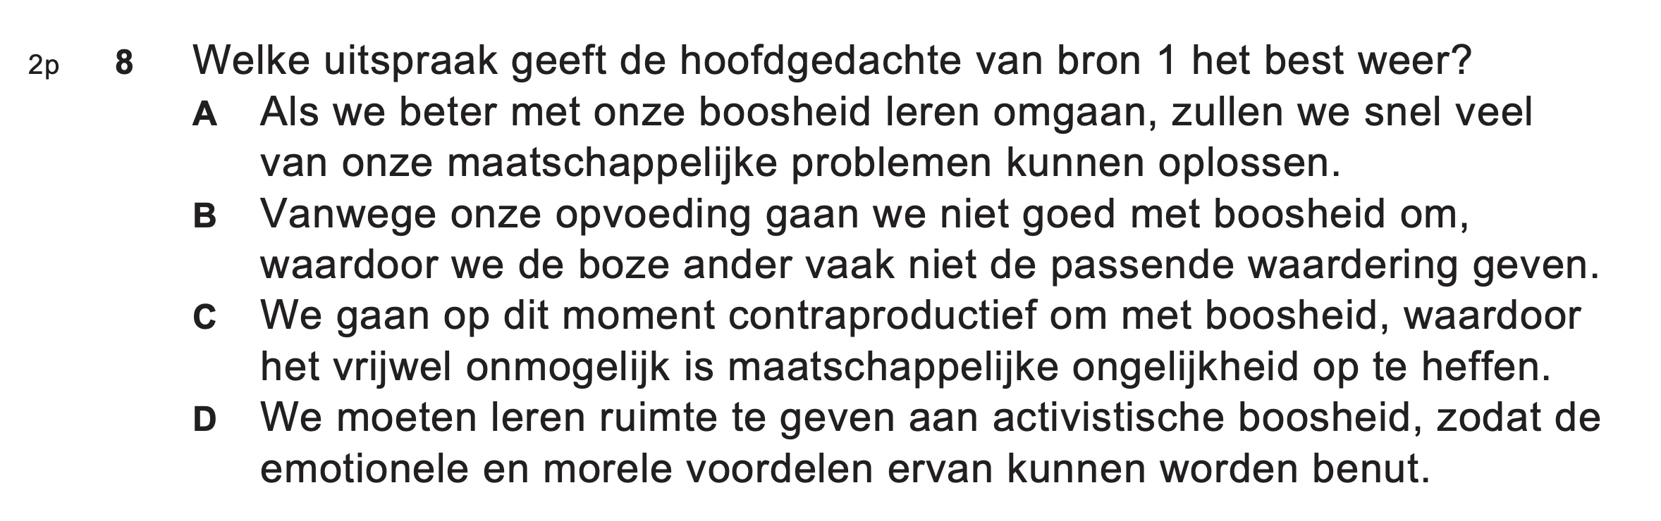
Hoofdgedachte
Enige meerkeuzevraag met TWEE punten!
Hoe vind je de hoofdgedachte (de zin die weergeeft waar de héle tekst over gaat):
  Lees het slot 🡪 daar staat altijd belangrijke informatie in!
  Geen details, voorbeelden of deelonderwerpen als hoofdgedachte!

Slide 10
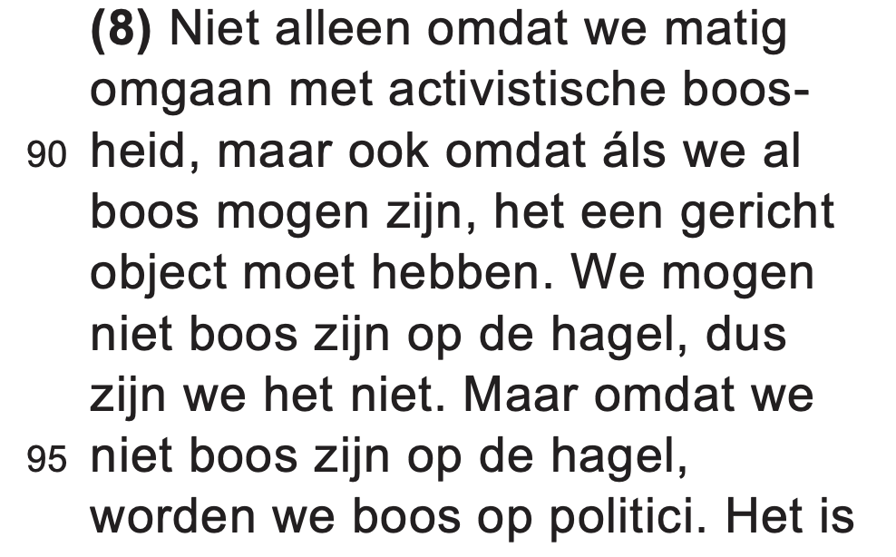
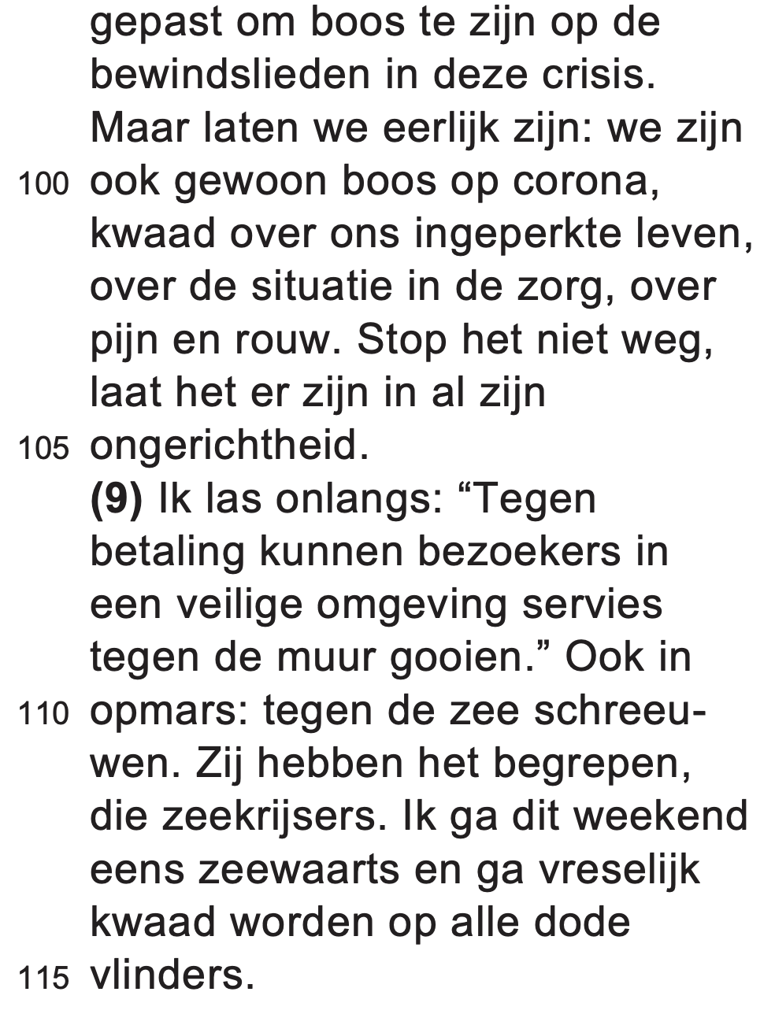

Slide 11
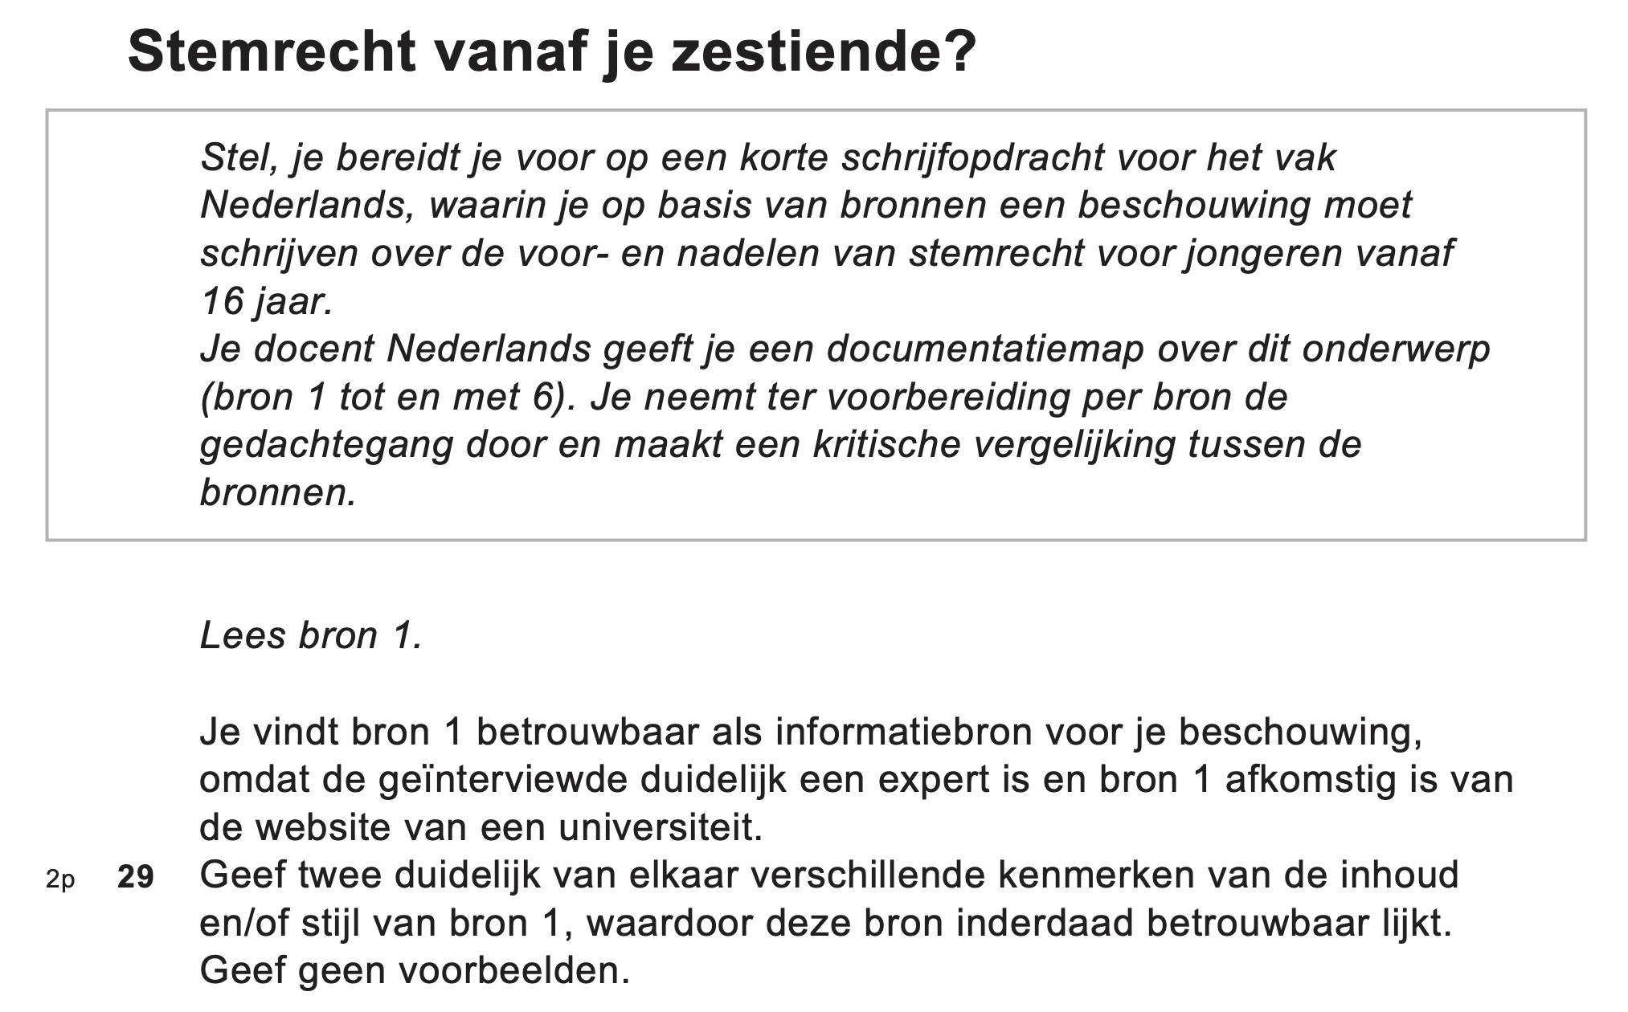

Slide 12
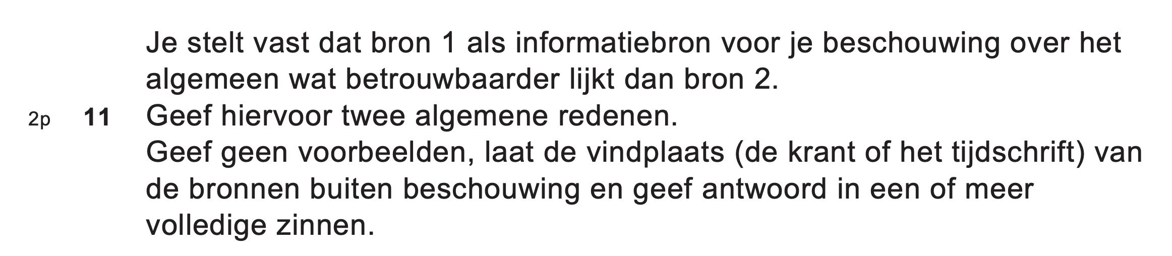
Betrouwbaarheid
[De eerste algemene reden waarom bron 1 betrouwbaarder is, is]
[De tweede reden is…]

Slide 13
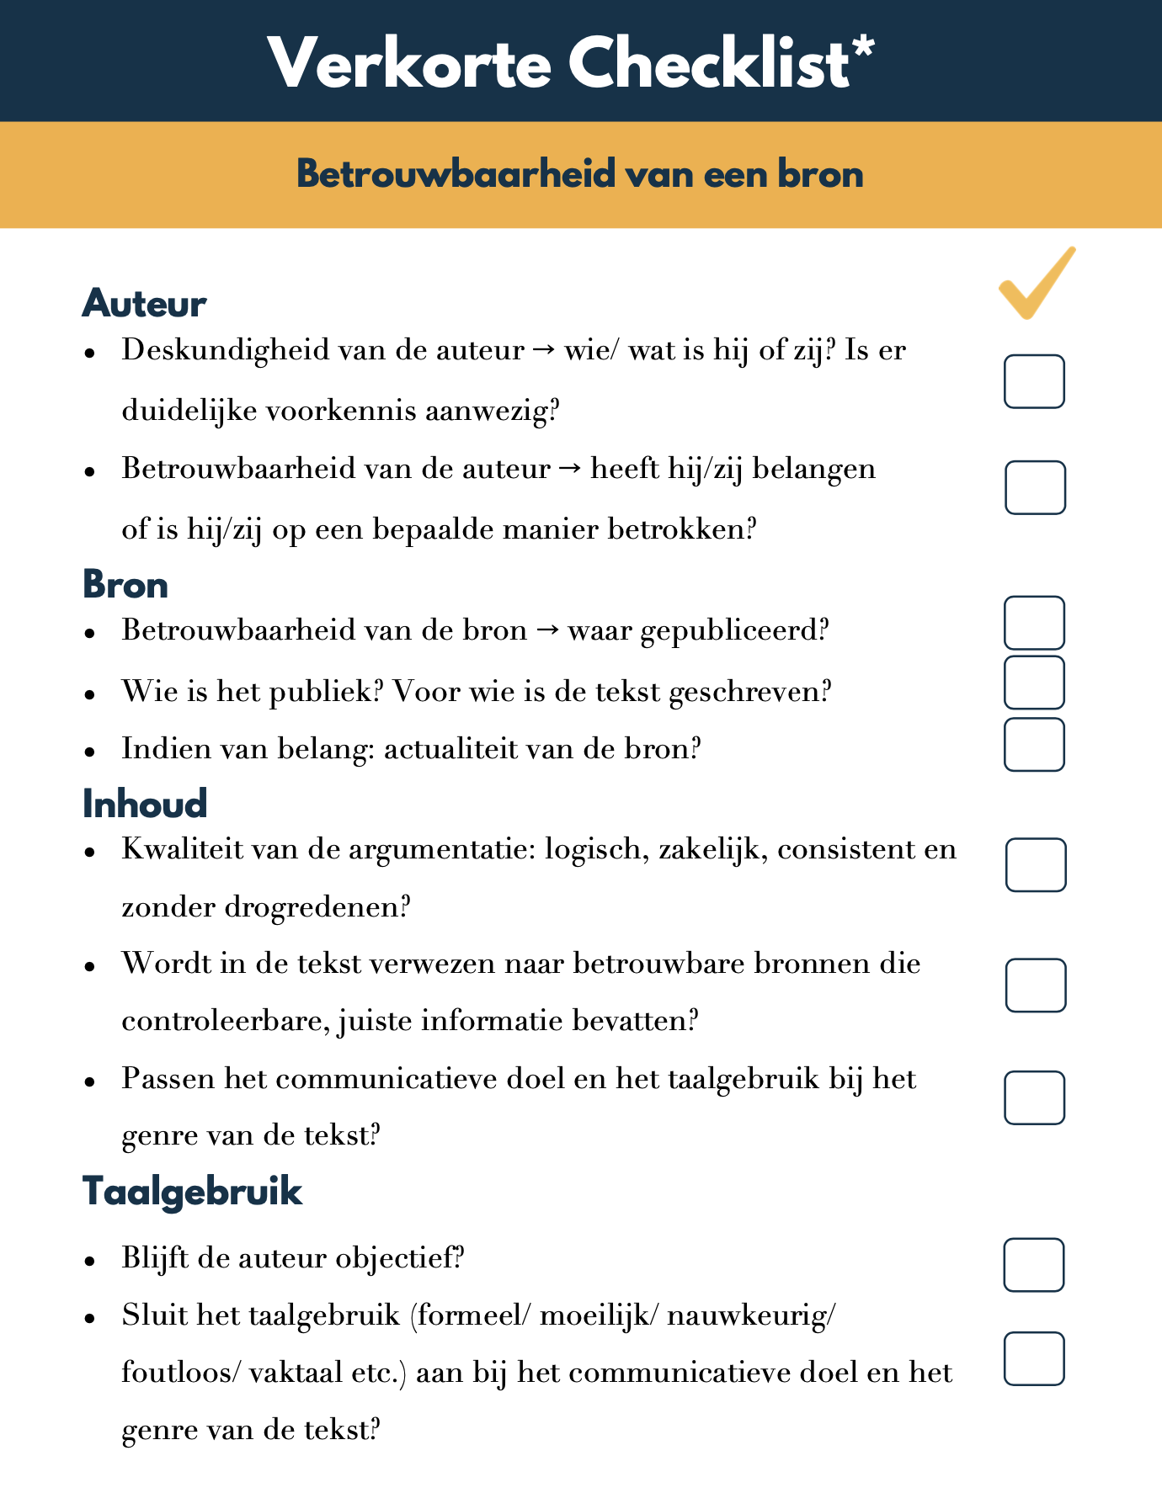
Algemene betrouwbaarheid
Specifieke betrouwbaarheid

Slide 14
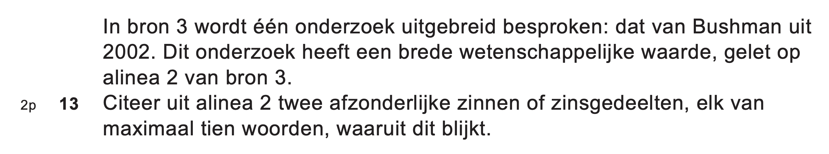
Citeren
Alleen bij een vraag waar wordt gevraagd om een citaat, mag je verkort citeren!
Je citeert dan als volgt:
  “De docent geeft duidelijke uitleg over het aanpakken van examenvragen.” (regel 23-25).
  “De docent … van examenvragen.” (regel 23-25).
Wat moet je citeren?
  Een woord: “docent” (regel 23)
  Een woordgroep: “duidelijke uitleg” (regel 24) 🡪 geen persoonsvorm
  Zinsgedeelte: “De docent geeft duidelijke uitleg” (regel 24) 🡪 wel een persoonsvorm
  Een hele zin: “De docent … van examenvragen.” (regel 23-25).
Let op: Vanaf de 2025-examens wordt de spelling in antwoorden op citeervragen niet meer beoordeeld.

Slide 15
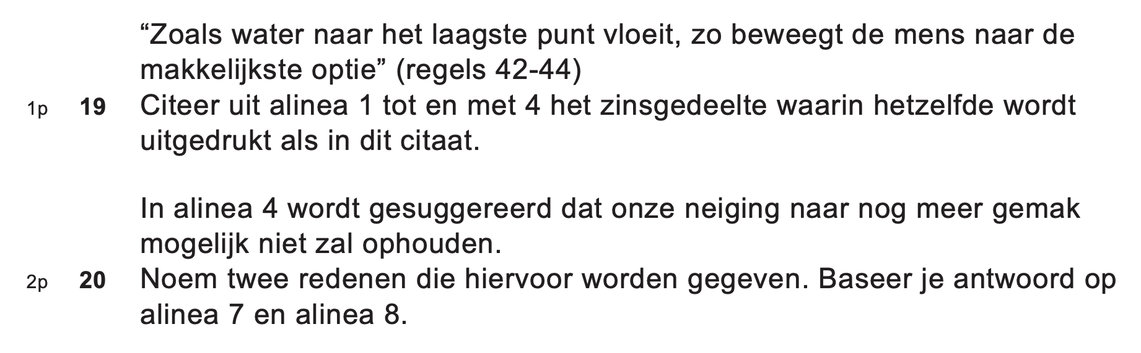
Citeren
  Dus: vraag 19 🡪 wel verkort citeren
  Vraag 20: haal je antwoord letterlijk uit de tekst, maar niets verkort!!
Notes:
ARNOUD

Slide 16
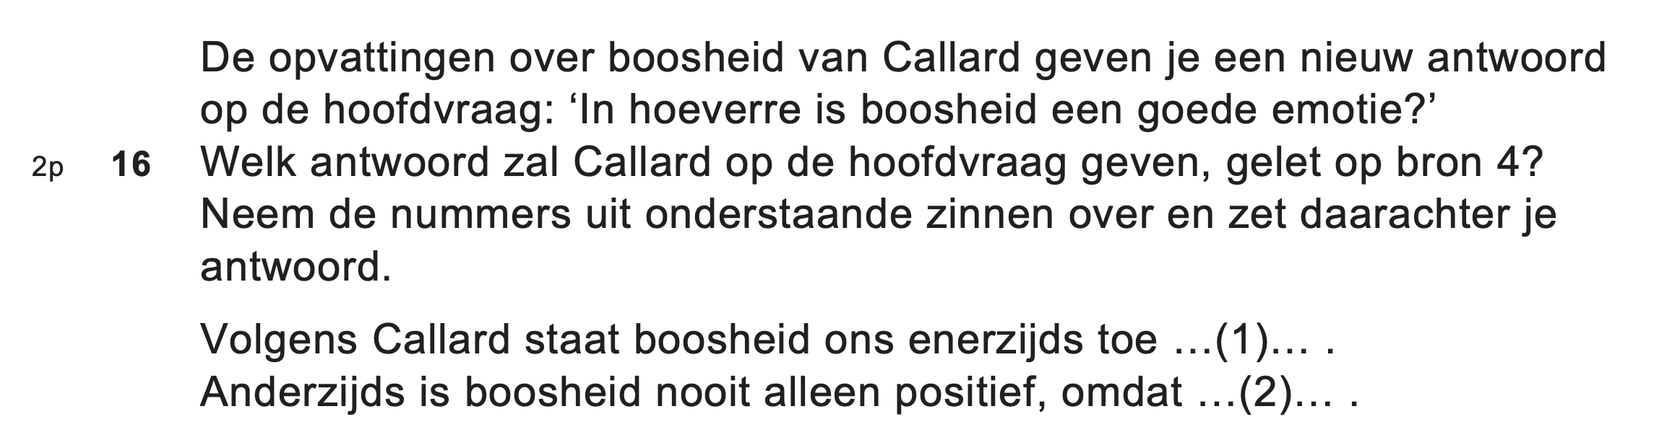
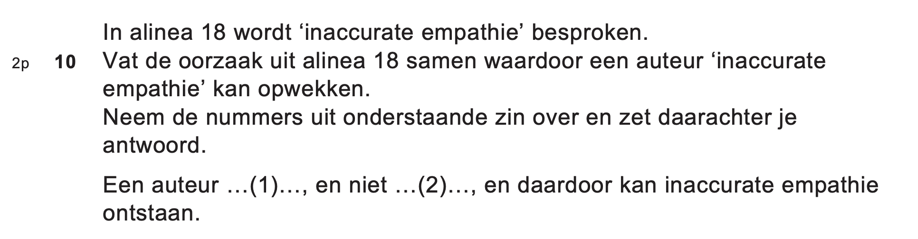
Samenvatten
Samenvatten = hoofdzaken! Details en voorbeelden horen daar niet bij!
Let op de grammaticaliteit van je zin!

Slide 17
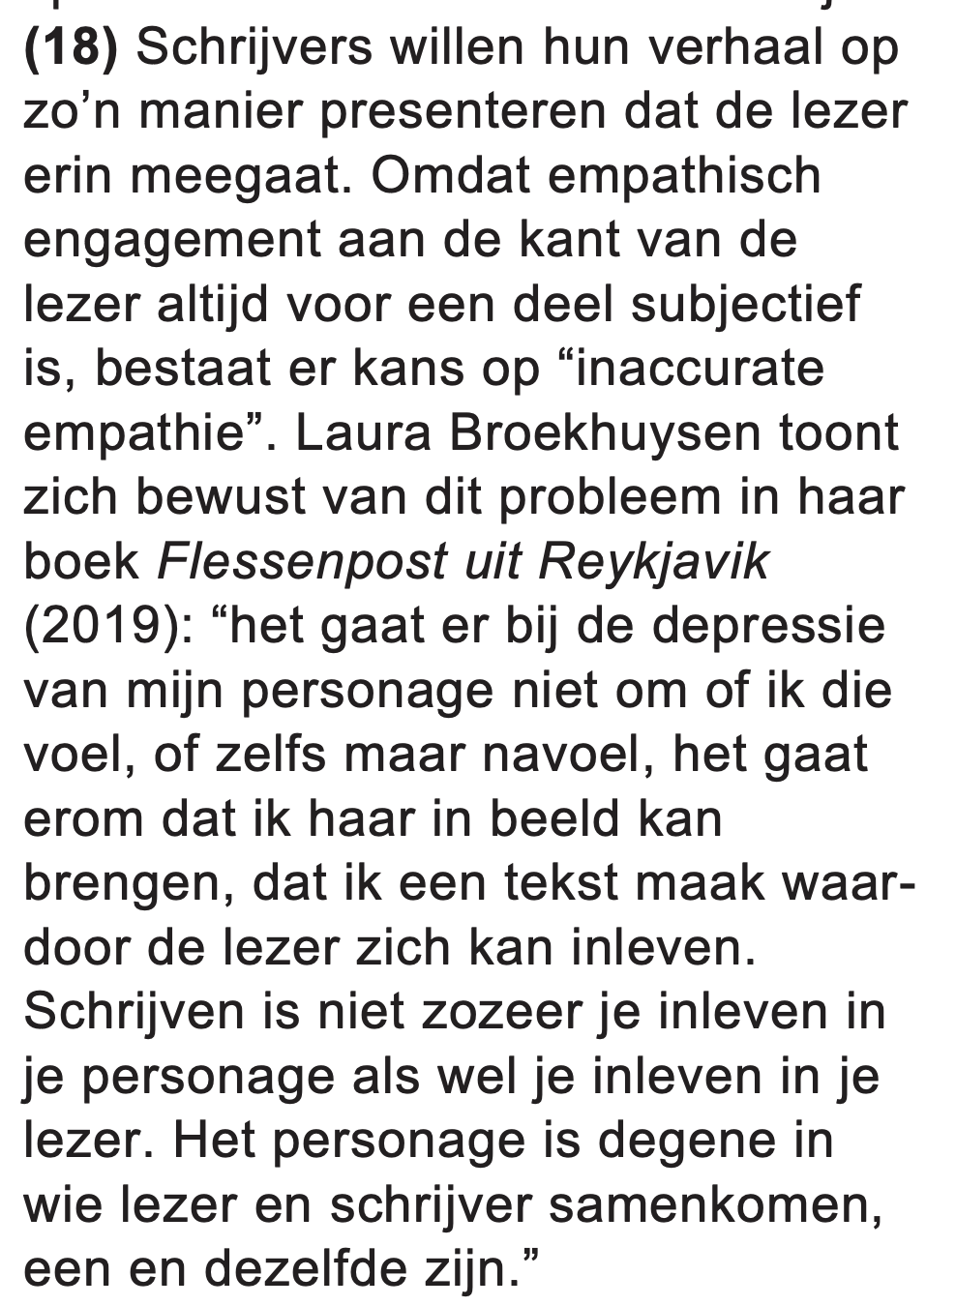
1) richt zich op de lezer
2) op het personage
1) richt zich op het personage
2) op de lezer

Slide 18
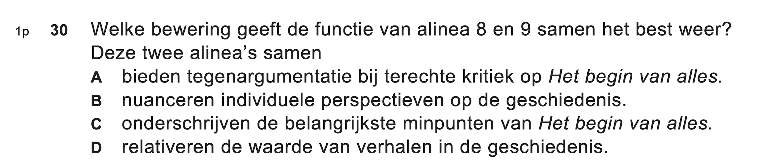

Belangrijke functiewoorden
Nuanceren: verduidelijking door meer details/ meer uitleg
  “Puber stinken.” Niet altijd natuurlijk, maar wel als ze net hebben gegymd of als je de zenuwen kunt ruiken tijdens een toets.
Relativeren: zaken in juiste verhouding zien
  Vervelende lange schooldagen 🡪 miljoenen kinderen zouden naar school willen.
Paradox: schijnbare tegenstrijdigheid
  Hoe meer ik weet, hoe meer ik weet dat ik niets weet.

Slide 19
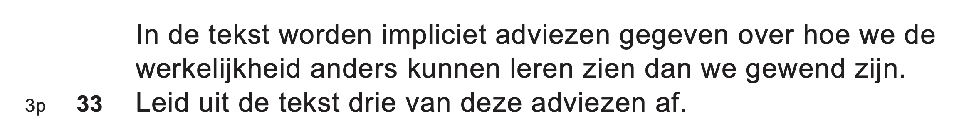
Impliciet vs expliciet
Impliciet = het staat niet letterlijk in de tekst, maar er wordt wel iets bedoeld.
  ”Het is hier best wel warm hè?”
Expliciet = staat letterlijk in de tekst
Leid af = vaak niet letterlijk uit/in de tekst
  In eigen woorden

Slide 20
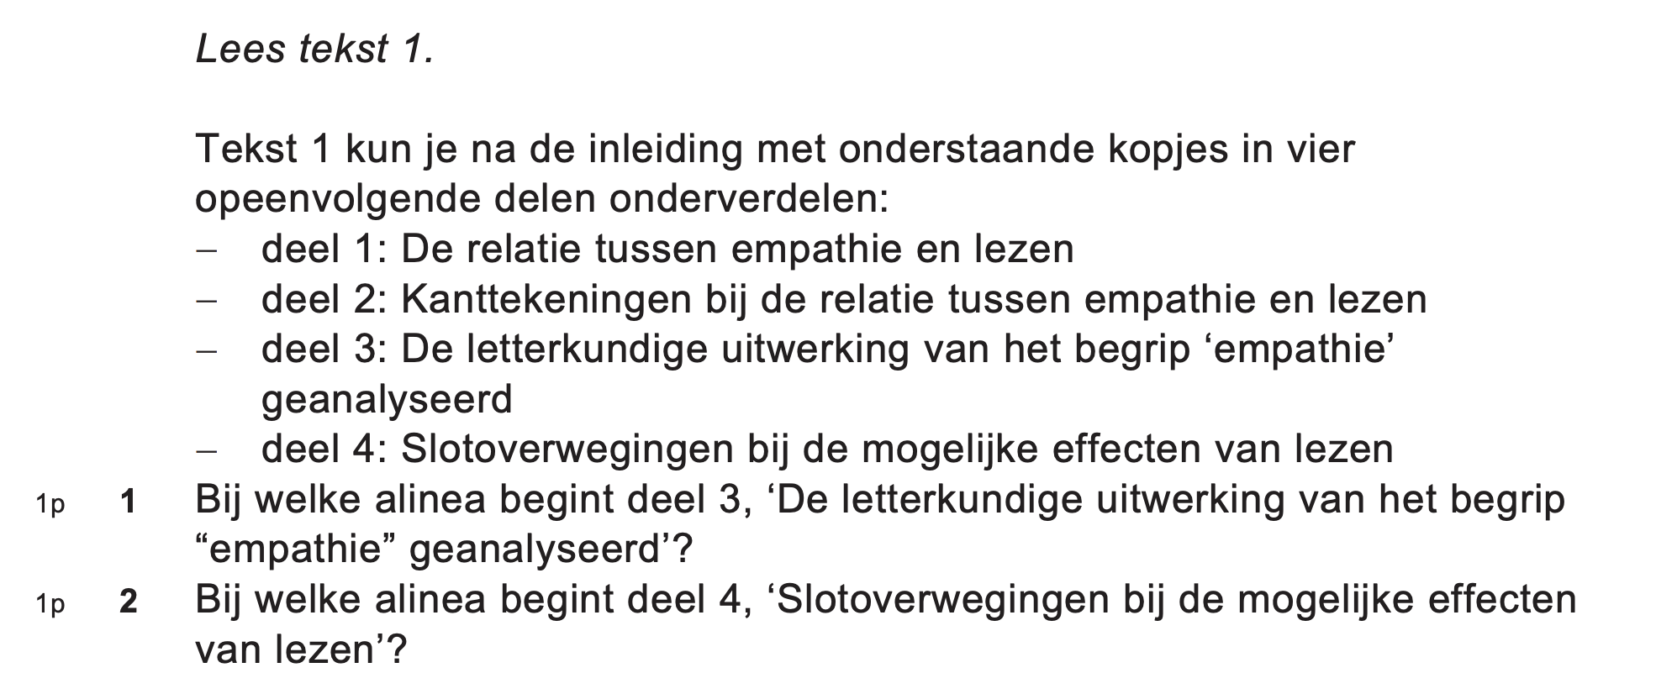
Deelonderwerpen/ tussenkopjes
Let op verwijswoorden
Beredeneer!

Slide 21
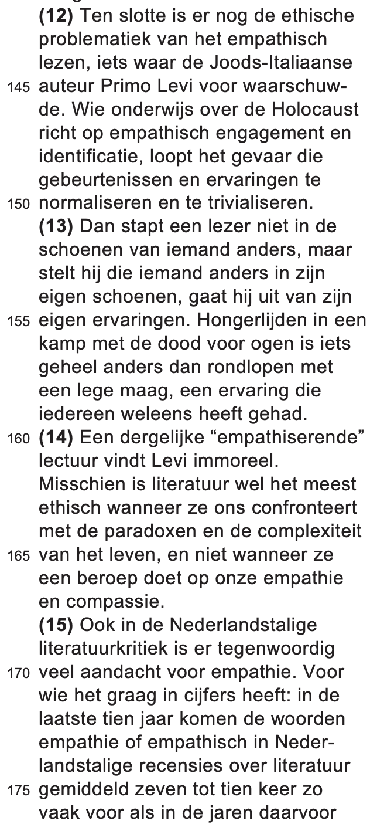

Slide 22
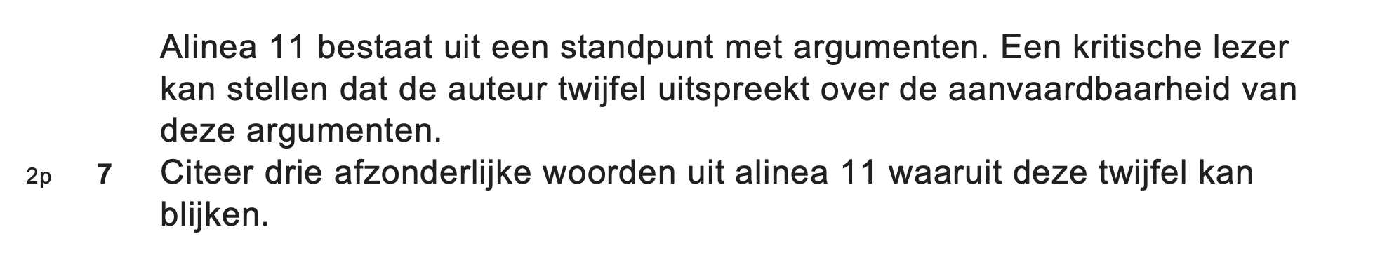
Argumentatie
Standpunt (ik vind, dus)
Argument (want, namelijk, immers en omdat)
  Feitelijk vs. waarderend
  Feitelijke argumenten zijn uitspraken waarvan de schrijver/spreker weet of denkt dat ze waar zijn. Ze zijn controleerbaar.
  Een waarderend argument is een uitspraak met een waarde-oordeel, de schrijver/spreker vindt iets (goed-slecht, mooi-lelijk, waardevol-waardeloos, wenselijk-onwenselijk). Deze argumenten moet je dan ook onderbouwen: je moet vertellen waarom jij dit een goed argument vindt.

Slide 23
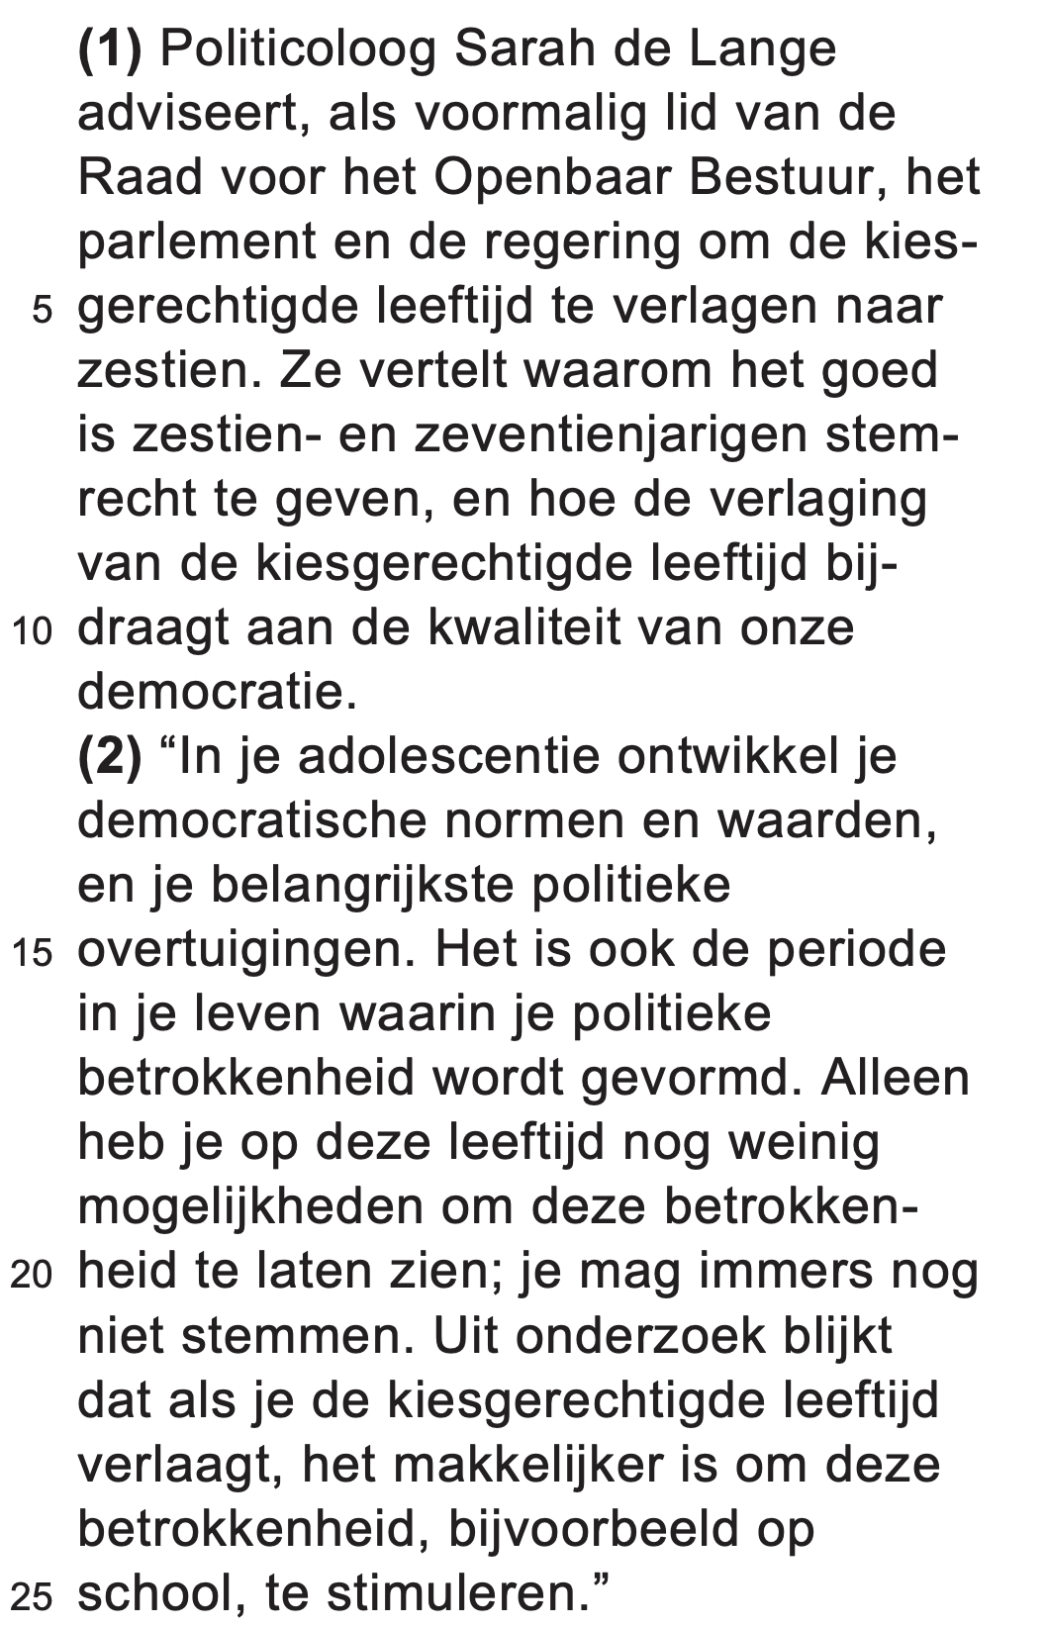
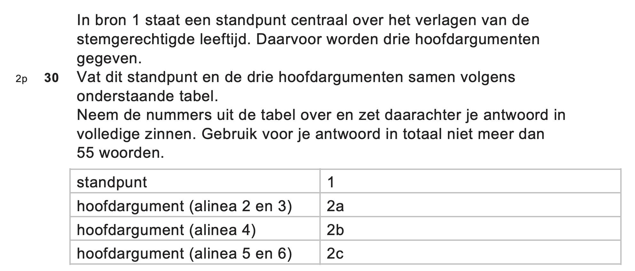
Argumentatie
(ik vind, dus)
(want)
(want)
(want)

Slide 24
Intentie van de schrijver, taalgebruik, framing
Op dit gebied kun je vragen verwachten over:
De houding van de schrijver t.o.v. het onderwerp
Manipulatie met woordkeuze en toon/stijl:
  Framen: het bewust gebruiken van woorden die positieve of negatieve associaties oproepen.
  Let op het verschil tussen woorden: vluchteling/asielzoeker/gelukszoeker/immigrant/buitenlander.
Effect van het gebruik van beeldspraak en andere stijlfiguren (woordspeling, ironie, overdrijving, et cetera)
Notes:
BREGJE

Slide 25
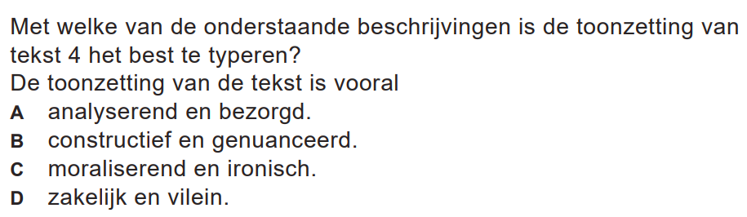
Voorbeeldvragen toon en woordkeuze
Hoe pak je dit soort vragen aan?
Begrippen die je niet kent, zoek je op in je woordenboek.
Lees de tekst en ga op zoek naar woorden die niet neutraal geformuleerd zijn. Ook hier geldt: de belangrijkste informatie staat in titel, inleiding en slot.
Vraag je af welke lading deze woorden hebben: zijn ze positief of negatief? Hoe komt dat? Wat is het effect?
Notes:
BREGJE

Slide 26
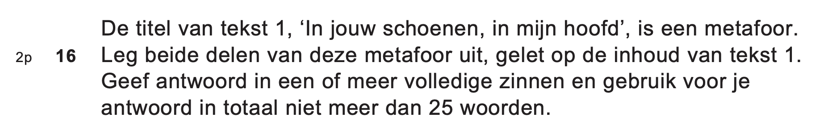
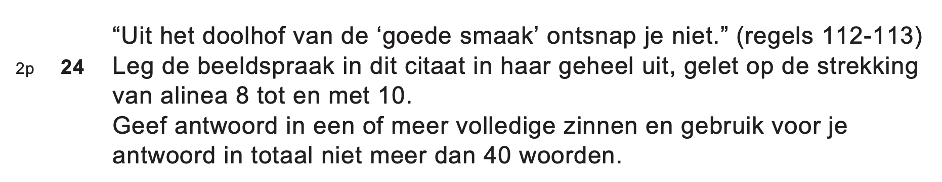

Beeldspraak
[Met ‘in jouw schoenen’ wordt bedoeld]…
[Met ‘in mijn hoofd’ wordt bedoeld] …
Je antwoord moet uit 2 elementen bestaan!

Slide 27
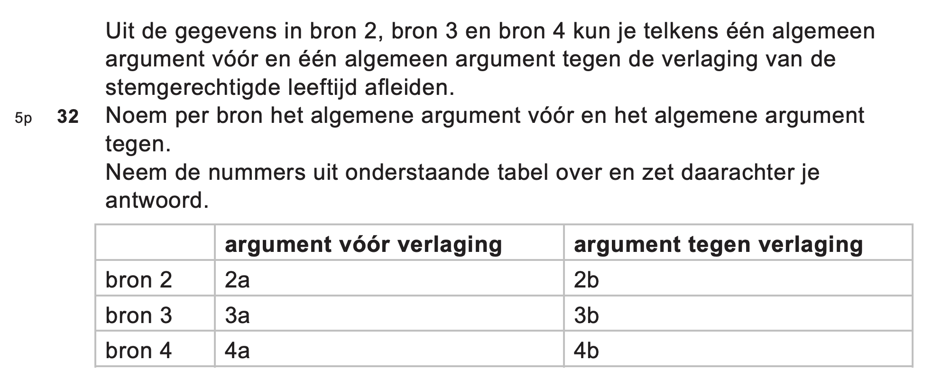
4-puntsvraag?!

Slide 28
Einde ☺

Slide 29
Nieuwe examenvragen
Sinds vorig jaar zijn er nieuwe soorten vragen opgenomen in het examen Nederlands:
  Vragen waarbij je verschillende bronnen (over hetzelfde onderwerp) met elkaar moet combineren;
  Vragen waarin de argumentatie contextueel en functioneel bevraagd wordt (🡪 scenario’s zijn de context);
  Vragen over de bruikbaarheid, de aanvaardbaarheid en de betrouwbaarheid van teksten
  Vragen over figuurlijk taalgebruik/beeldspraak/de toon van de tekst
Minder trucjes, meer écht tekstbegrip!
Notes:
KIJKERSVRAAG - ARNOUD

Slide 30
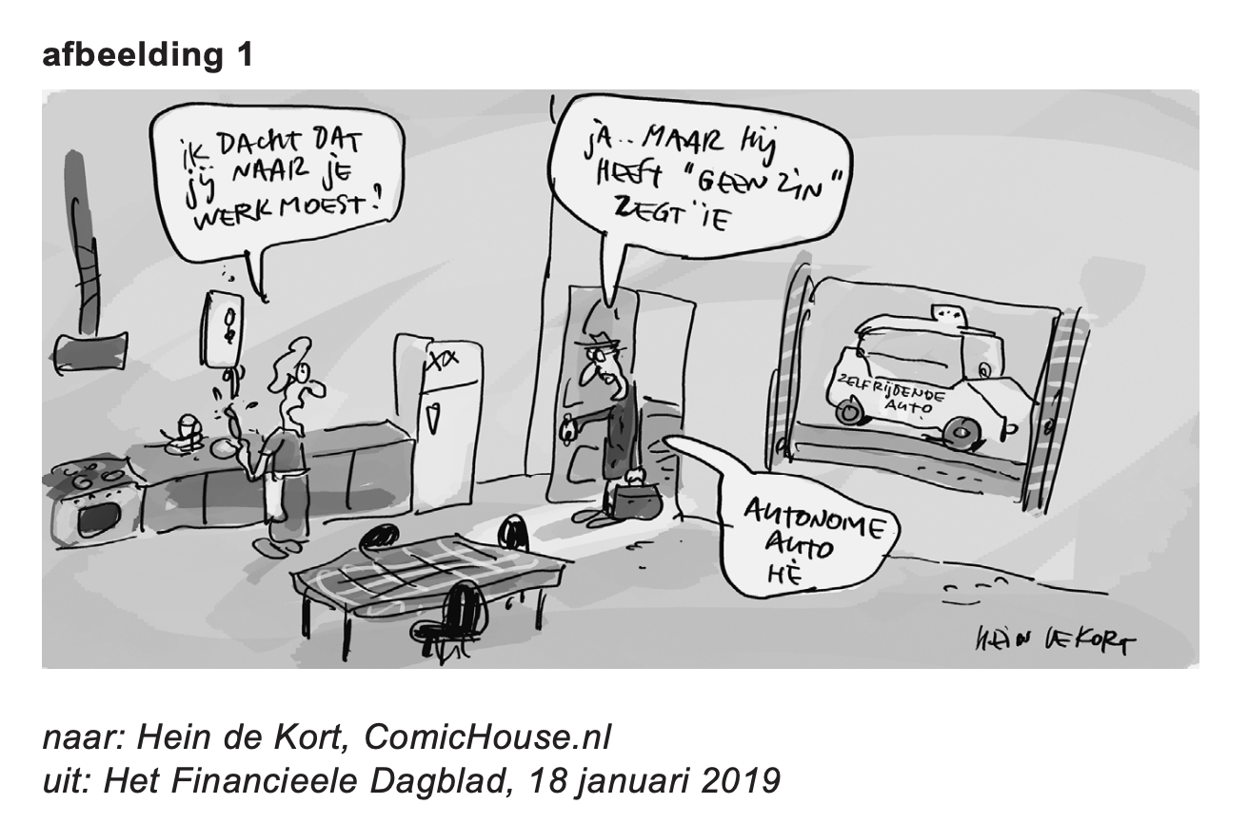
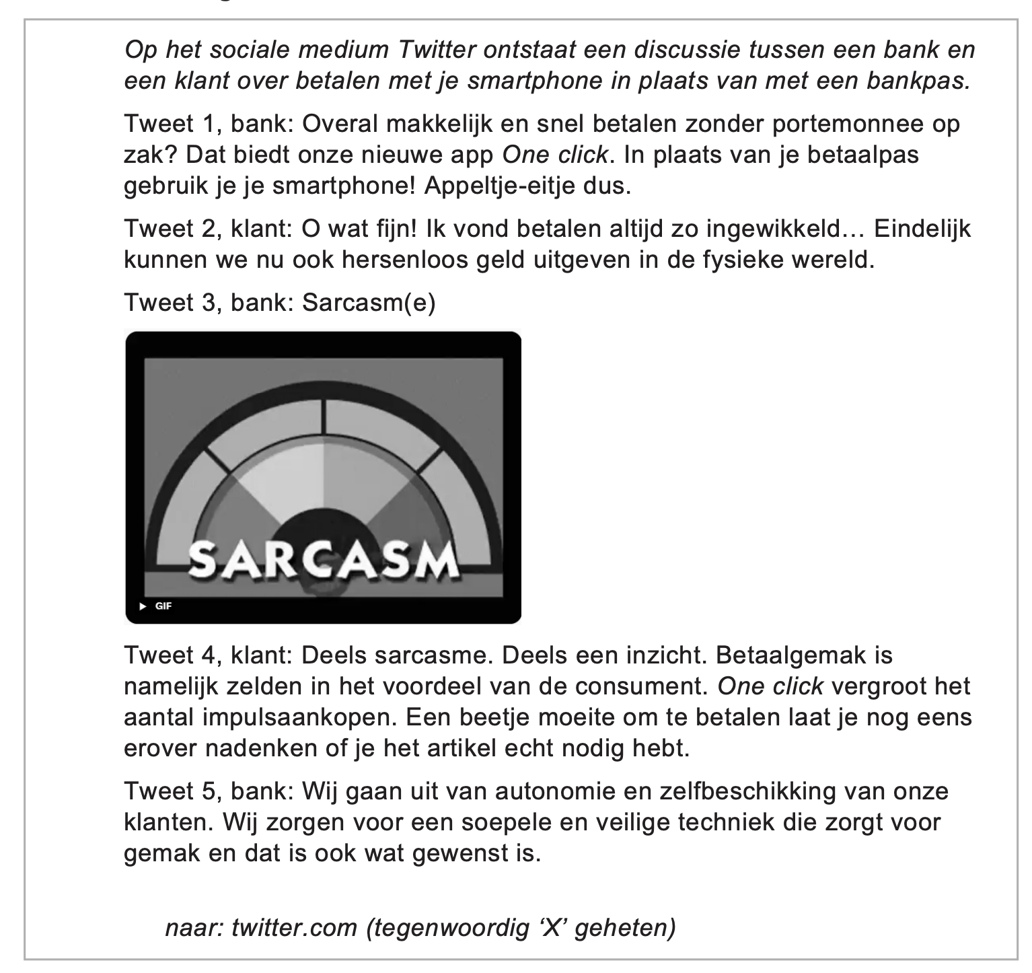
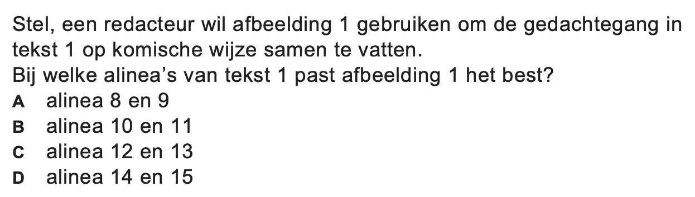
Nieuwe examenvragen - bronnen
Notes:
KIJKERSVRAAG - ARNOUD

Slide 31
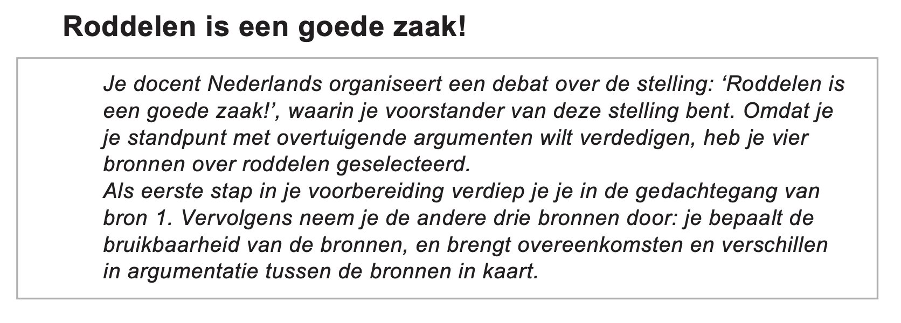
Nieuwe examenvragen - scenario
Notes:
KIJKERSVRAAG - ARNOUD

Slide 32
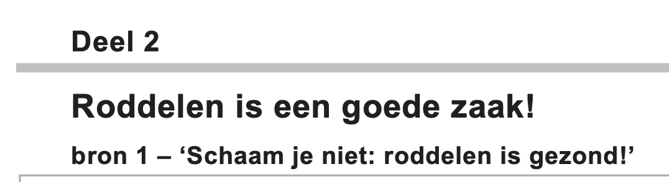
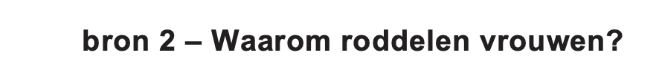
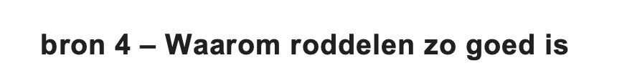
Nieuwe examenvragen - bronnen
Notes:
KIJKERSVRAAG - ARNOUD

Slide 33
Nieuwe examenvragen - vragen
Voor de hand ligt dat je bij deze bronnen vragen krijgt over:
  Inhoudelijke vragen per bron
  Bruikbaarheid/relevantie
  Betrouwbaarheid en aanvaardbaarheid argumentatie
  Bronnen inhoudelijk vergelijken
  Bronnen vergelijken op relevantie
Notes:
KIJKERSVRAAG - ARNOUD

Slide 34
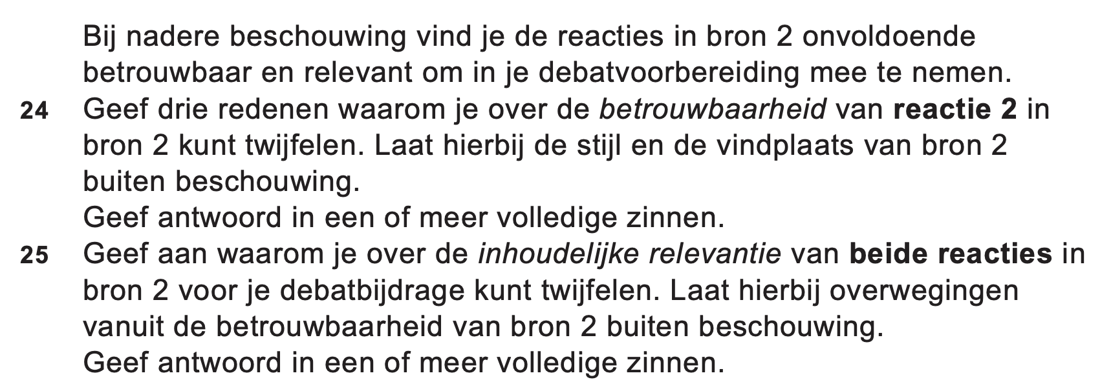
Nieuwe examenvragen - vragen
Notes:
KIJKERSVRAAG - ARNOUD

Slide 35
Notes:
KIJKERSVRAAG - ARNOUD

Slide 36
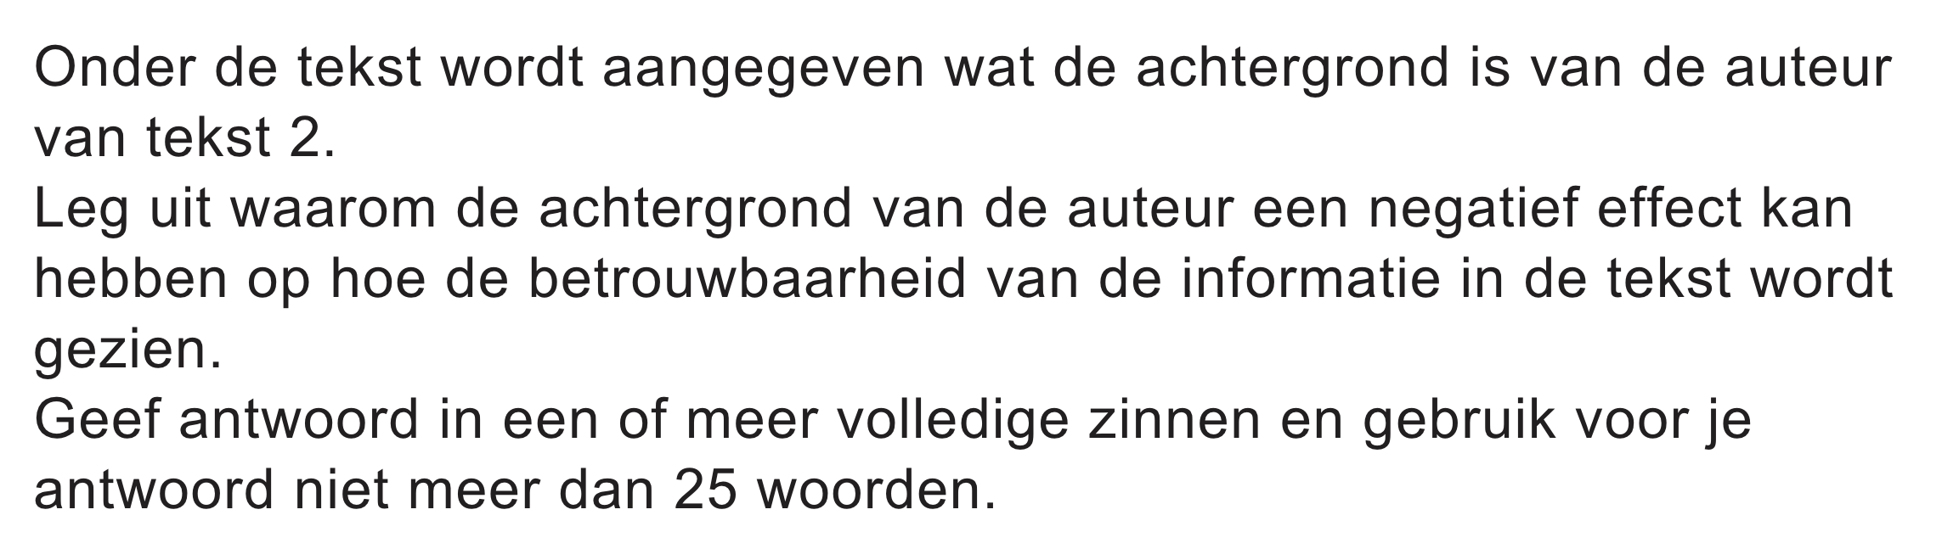
Voorbeeldvraag betrouwbaarheid
Notes:
KIJKERSVRAAG - ARNOUD

Slide 37
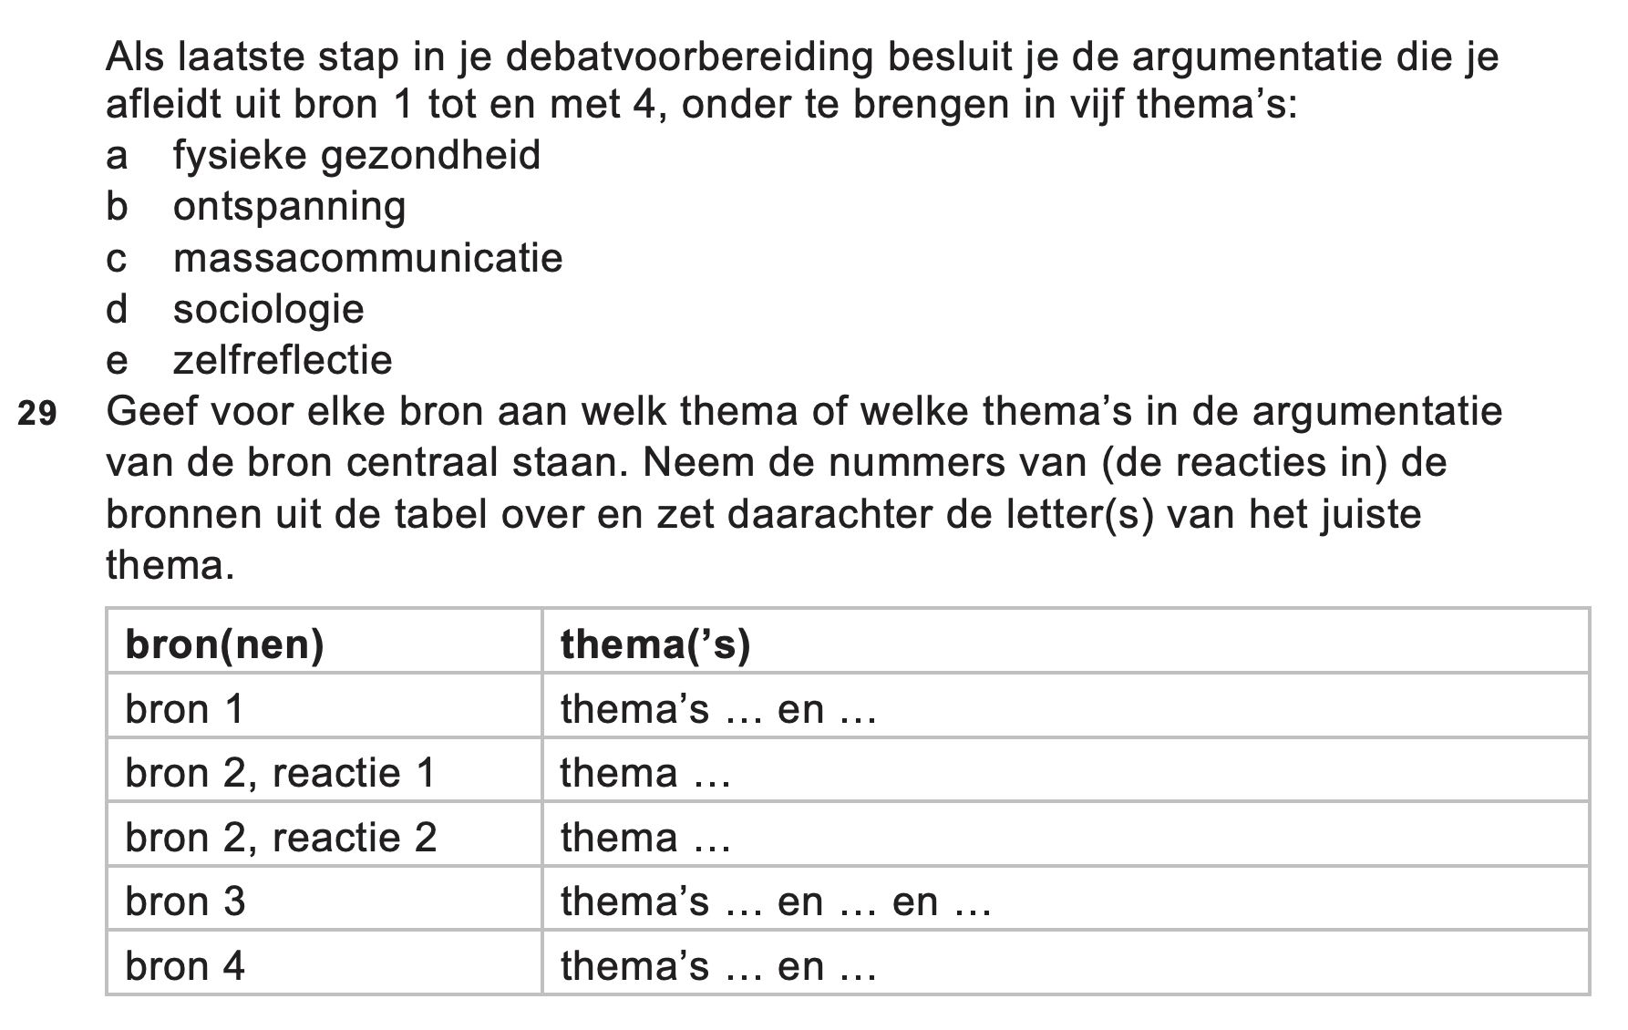
Nieuwe examenvragen - argumentatie
Notes:
KIJKERSVRAAG - ARNOUD

Slide 38
Nóg meer vernieuwingen
Staat er onder een vraag: ‘antwoord in een of meer volledige zinnen’, dan mag je niet (verkort) citeren en moet je antwoorden in hele zinnen!
Bij citeervragen wordt niet meer gelet op taalfouten.
Geen hoofdletter aan het begin van de zin wordt niet meer geteld als taalfout. Geen hoofdletter bij een naam of een afgeleide daarvan telt wél als taalfout!
Overschrijd je het maximum aantal woorden, dan kijken docenten niet naar taalfouten in de woorden die je te veel hebt (en ook niet naar de inhoud).
Notes:
BREGJE

Slide 39
Citeren
Wat is citeren?
Wat moet je citeren?
Woord: “docent”
Woordgroep: “duidelijke uitleg”
Zinsgedeelte: “De docent geeft duidelijke uitleg”
Zin: "De docent.....van examenvragen."
“De docent geeft duidelijke uitleg over het aanpakken van examenvragen.” (regel 23-25).
“De docent … van examenvragen.” (regel 23-25).
Notes:
BREGJE

Slide 40
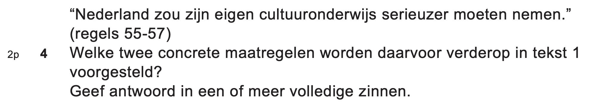
Citeren
Als in een vraag niet wordt gevraagd om een citaat, zoals hier:
mag je in je antwoord wel letterlijk zinnen overnemen uit de tekst, maar je gebruikt dan geen aanhalingstekens (“) en je mag dan niet verkort citeren!
Notes:
BREGJE

Slide 41
Argumentatie en argumentatieschema’s
Argumentatie op basis van
oorzaak en gevolg
kenmerk of eigenschap
voor- en nadelen
vergelijking
algemene uitspraak en voorbeelden
autoriteit
Notes:
BREGJE

Slide 42
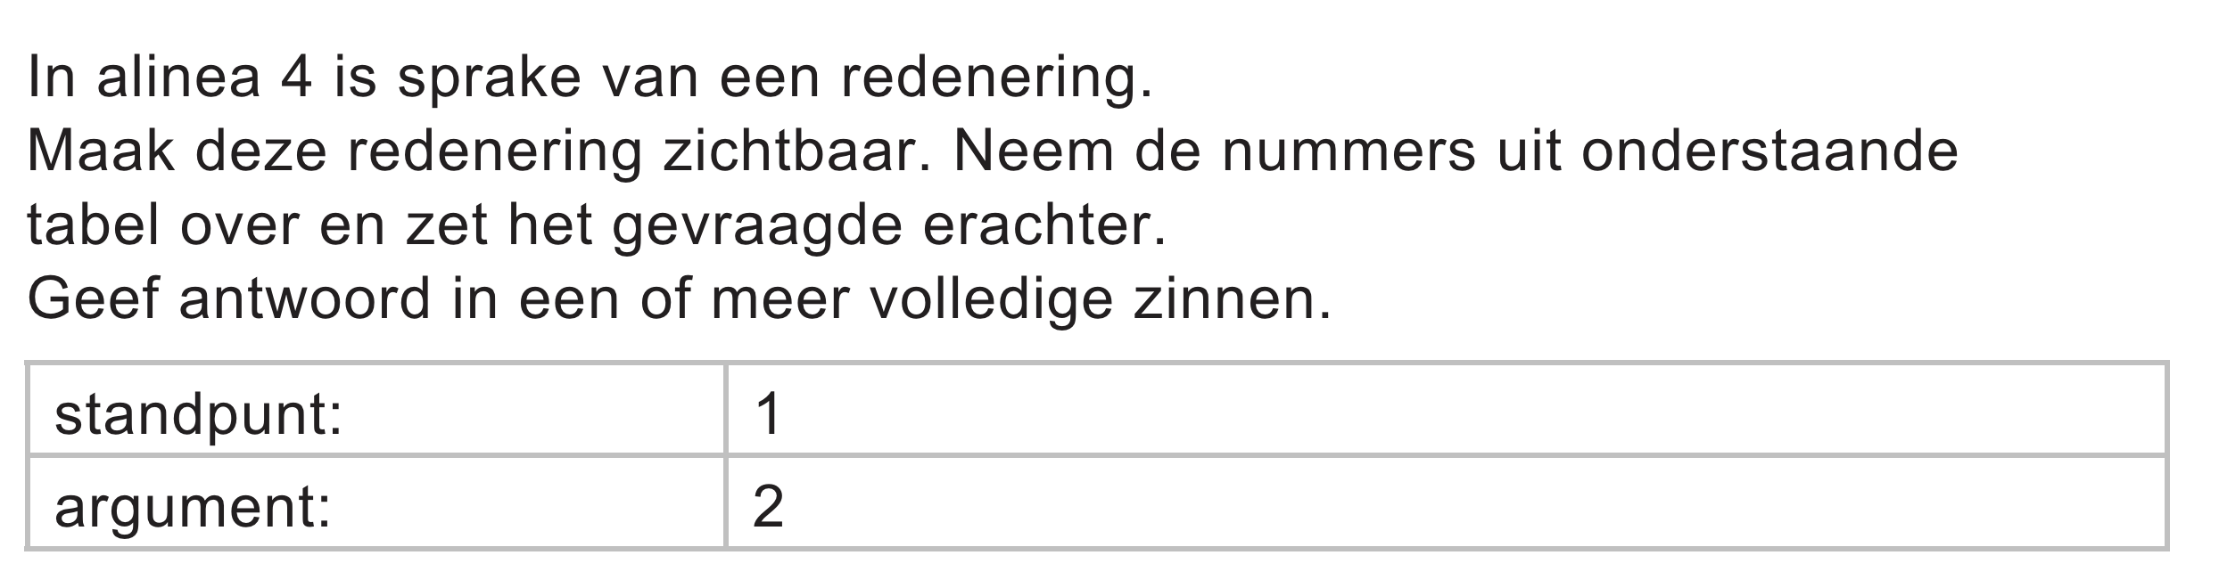
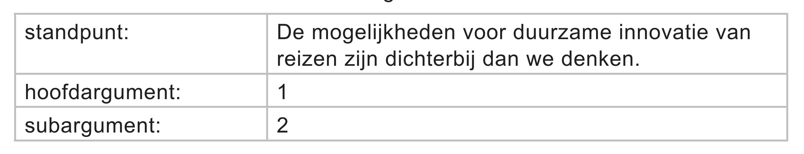
Voorbeeldvraag argumentatie
Notes:
BREGJE

Slide 43
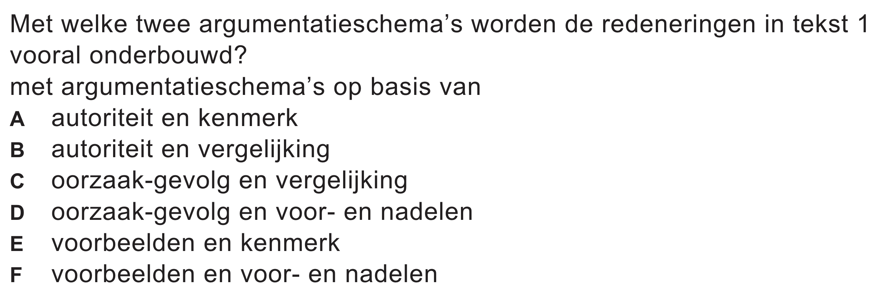
Voorbeeldvraag argumentatieschema’s
Notes:
BREGJE

Slide 44
Drogredenen
Onjuiste oorzakelijk-gevolgrelatie
Onjuist beroep op kenmerk- of eigenschapsschema
Overdrijven van voor- of nadelen
Vals dilemma
Verkeerde vergelijking
Overhaaste generalisatie
Onjuist beroep op autoriteit
Persoonlijke aanval
Ontduiken van de bewijslast
Cirkelredenering
Vertekenen van het standpunt
Bespelen van publiek
Notes:
ARNOUD

Slide 45
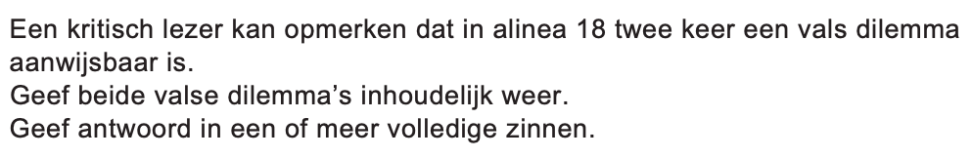
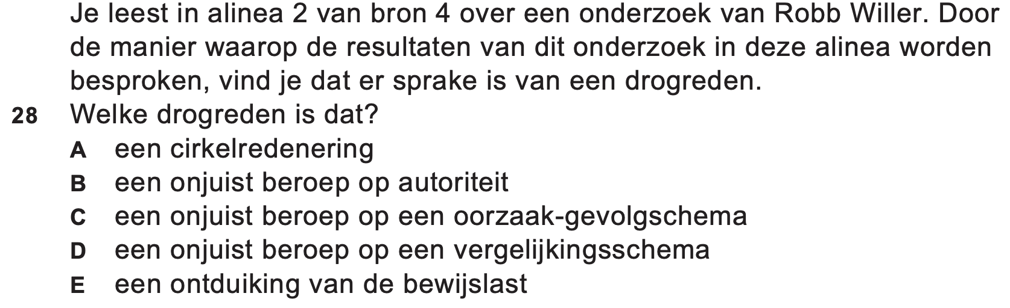
Voorbeeldvragen drogredenen
Notes:
ARNOUD

Slide 46
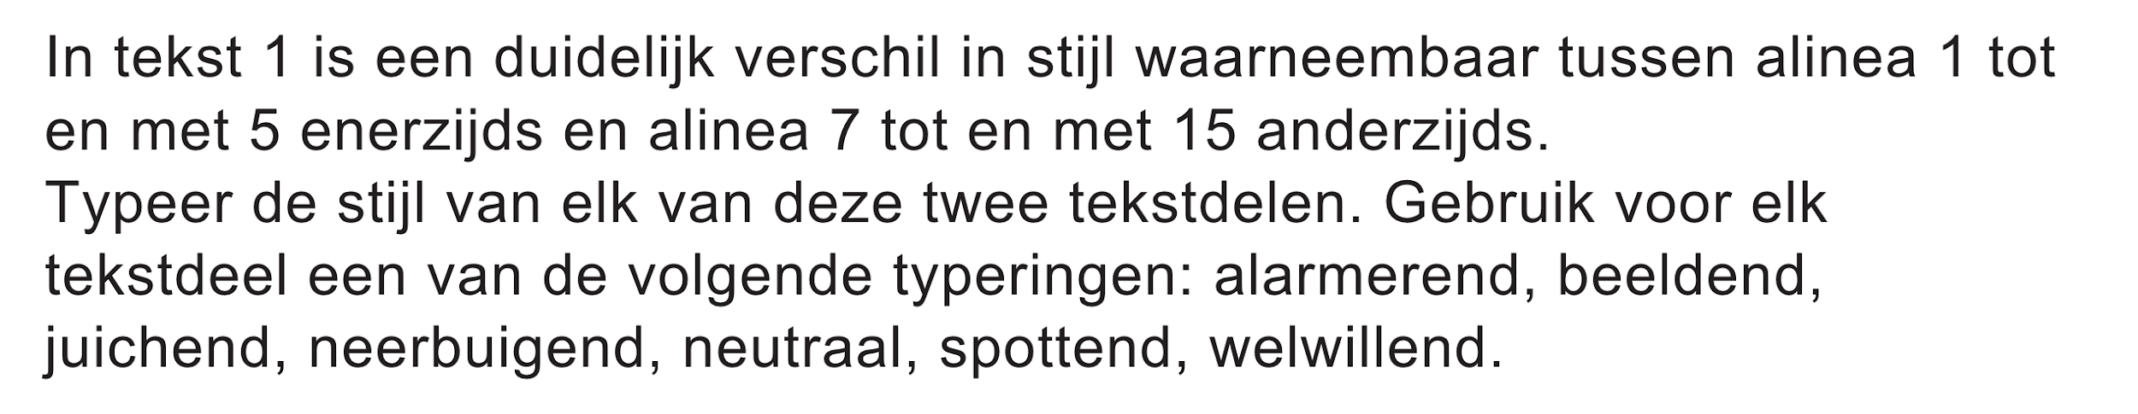
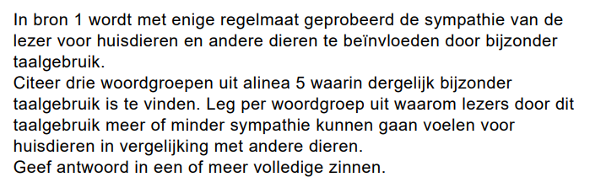
Voorbeeldvragen toon en woordkeuze
Notes:
BREGJE

Slide 47
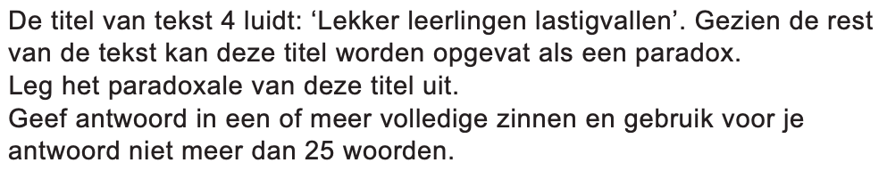
Belangrijke begrippen - de paradox
Een paradox is een schijnbare tegenstrijdigheid (schrijven is schrappen).
Notes:
BREGJE

Slide 48
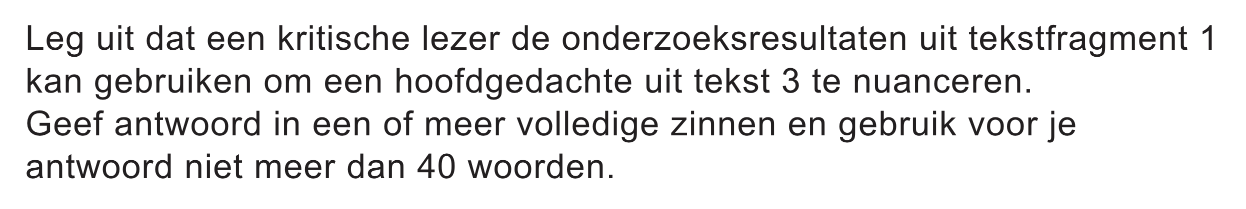
Belangrijke begrippen - nuanceren
Nuanceren wil zeggen: iets minder rechtlijnig maken door meer fijne onderscheidingen aan te brengen.
Notes:
BREGJE

Slide 49
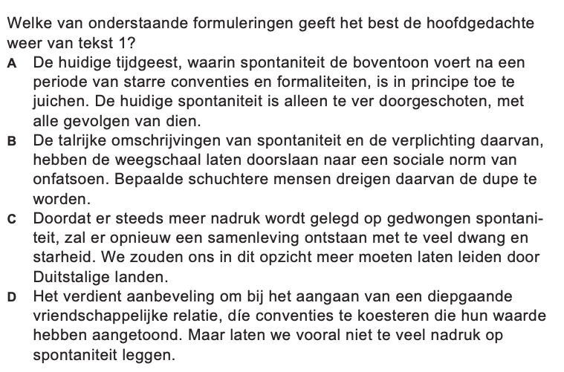

Hoofdgedachte - meerkeuzevragen
Enige meerkeuzevraag met TWEE punten!
Hoe vind je de hoofdgedachte (de zin die weergeeft waar de héle tekst over gaat):
  Lees het slot 🡪 daar staat altijd belangrijke informatie in!
  Geen details, voorbeelden of deelonderwerpen als hoofdgedachte!
Notes:
ARNOUD

Slide 50
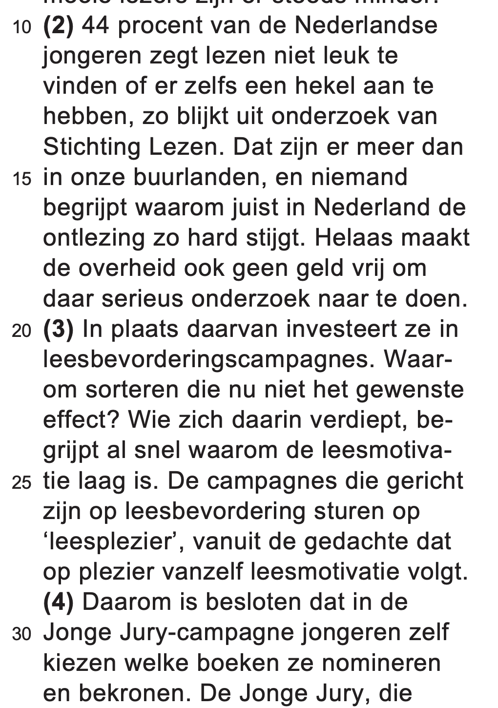
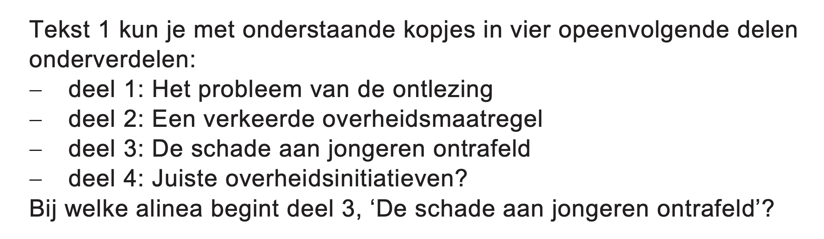
Indelingsvragen
Let op de eerste zinnen van iedere alinea. Zit er een duidelijk verwijswoord in dat terugverwijst naar de vorige alinea, dan horen die alinea’s bij elkaar.
Kom je er niet uit, redeneer dan terug: waar begint deel 4? Als je dat weet kan je wellicht makkelijker deel 3 vinden.
Notes:
ARNOUD

Slide 51
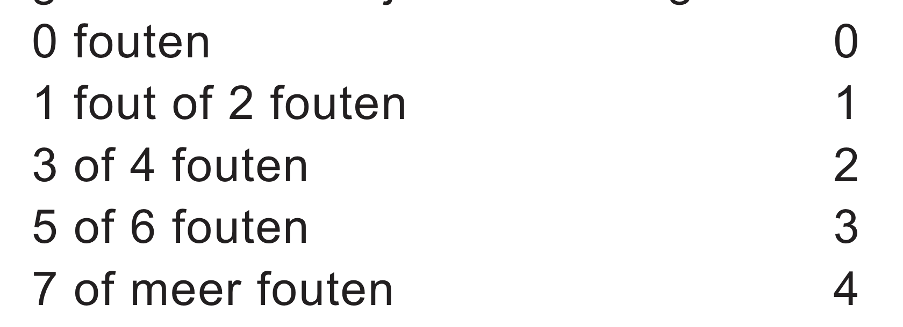
Taalaftrek
Let op hoofdletters
Let op het werkwoord ‘willen’ (ik wil, je/jij/u wil(t), hij/zij/het wil)
Gebruik hun niet als onderwerp. DAT KAN NIET! Het is: zij hebben; niet hun hebben!
Gebruik geen afkortingen!
Breek geen woorden af aan het eind van de zin.
Let op moeilijke woorden (neem ze uit de tekst over).
Notes:
BREGJE

Slide 52
Laatste tip(s)!
Notes:
ARNOUD & BREGJE

